Slide 1
FMD&R
Face Mask Detection & Rrecognition
GITHUB PAGE

Slide 2
INTRODUZIONE
FMD&R è un’applicazione sviluppata per l’esame di sistemi ad agenti dell’ Università degli studi Aldo Moro University di Bari.
Il suo scopo è quello di verificare la capacità di una rete neurale di riconoscere un volto con e senza mascherina e di capire se si tratta della stessa persona.

Slide 3
FMD&R TEAM
GIOACCHINO STERLICCHIO
CHRISTIAN MICCOLIS
MIRCO SIPONE

Slide 4
FUNZIONALITA’
Masked Actors Recognition
Face Mask Detection
Unmasked Actors Recognition
Wear Mask for Face Images
Google Image Scraper

Slide 5
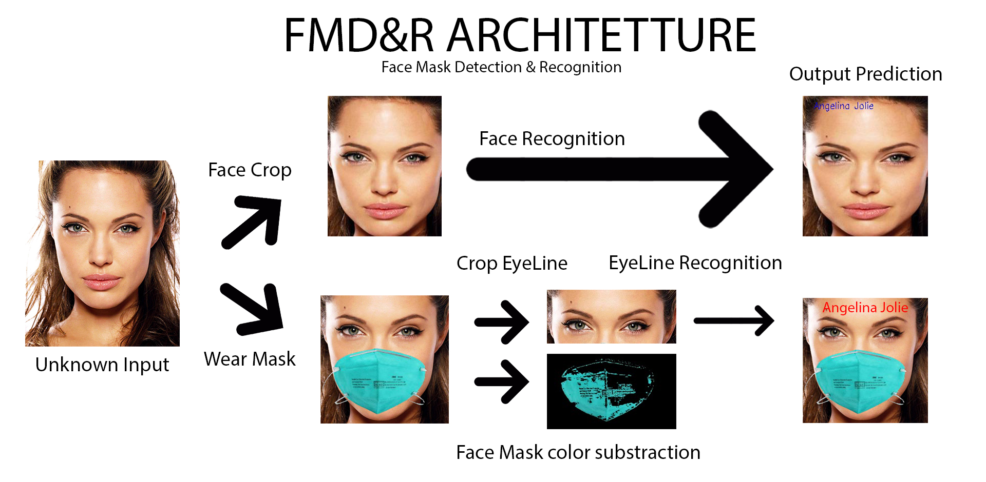
0 – ARCHITETTURA FMD&R

Slide 6
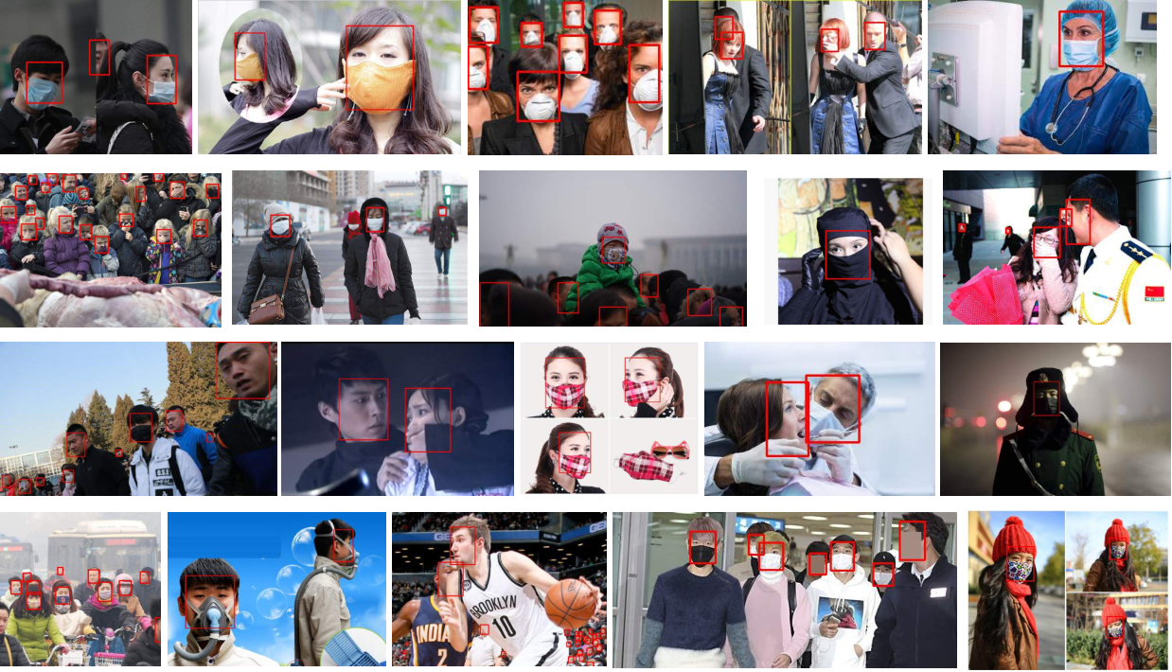
01 – Face Mask Detection
** Riconoscere I volti e determinare se stanno indossando la mascherina **
La funzionalità di Mask Detection di FMD&R si basa su una rete CNN addestrata su un dataset compost da (WIDER Face and MAFA) 7959 immagini di volti con o senza la mascherina
La CNN fa utilizzo di Keras

Slide 7
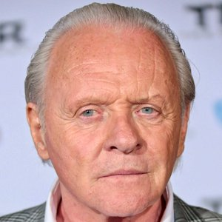
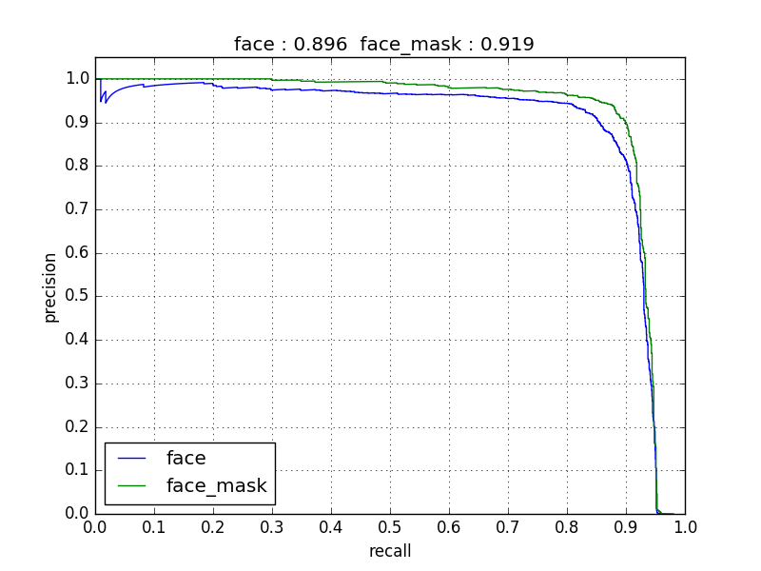
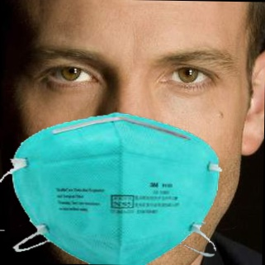
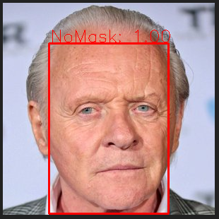
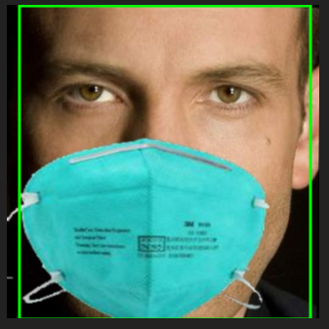
02 – Face Mask Detection
Il sistema genera un riquadro di colore rosso/verde sul volto identificato e
Aggiunge un valore compreso tra 0 e 1 indicante l’accuratezza media

Slide 8
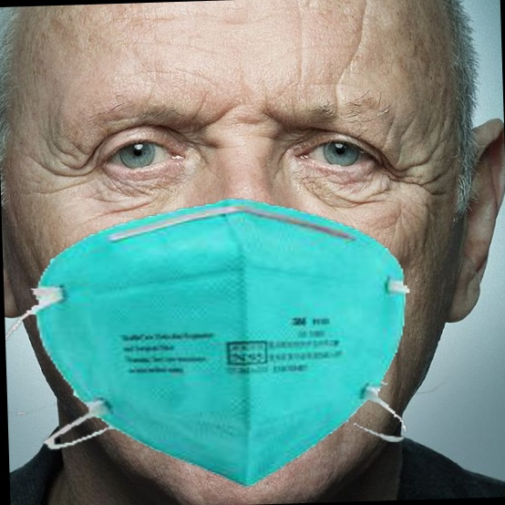
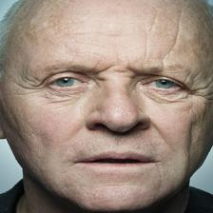
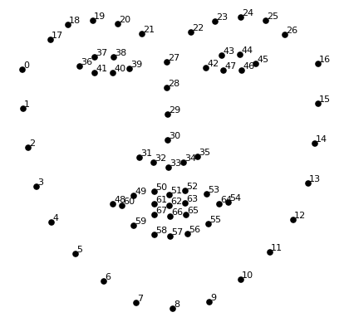
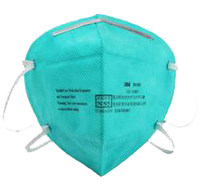
01 – Wear Mask
Per ottenere delle foto dello stesso soggetto con la mascherina,
abbiamo sfruttato 5 punti dei 68 attenibili dalla libreria dlib per applicare
sui volti del dataset dei 5 attori, una mascherina chirurgica.png
Punti dlib utili:
36 – LEFT EYE
45 – RIGHT EYE
30 – NOSE
48 – LEFT MOUTH
54 – RIGHT MOUTH

Slide 9
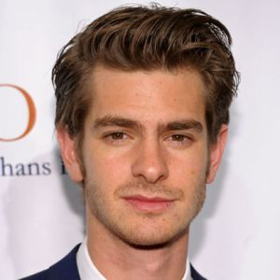
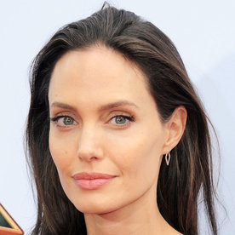
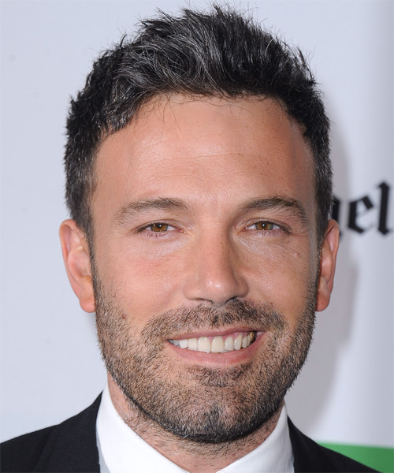
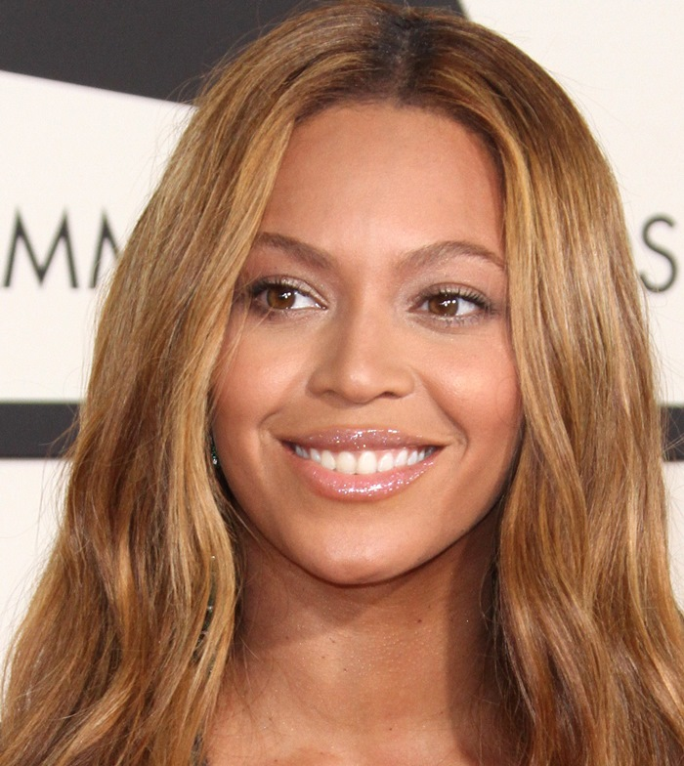
01 – Face Recognition
Per lo sviluppo del ramo dell’architettura di FMD&R relativo al riconoscimento del volto abbiamo utilizzato la tecnica del Trasfer Learning sulla rete pre addestrata su dataset ImageNet nota coma VGG16
Il dataset è stato ottenuto selezionando circa 450 immagini di 5 VIP presenti nel dataset da 172 GB
Andrew Garfield
Angelina Jolie
Anthony Hopkins
Ben
Affleck
Beyonce Knowles

Slide 10
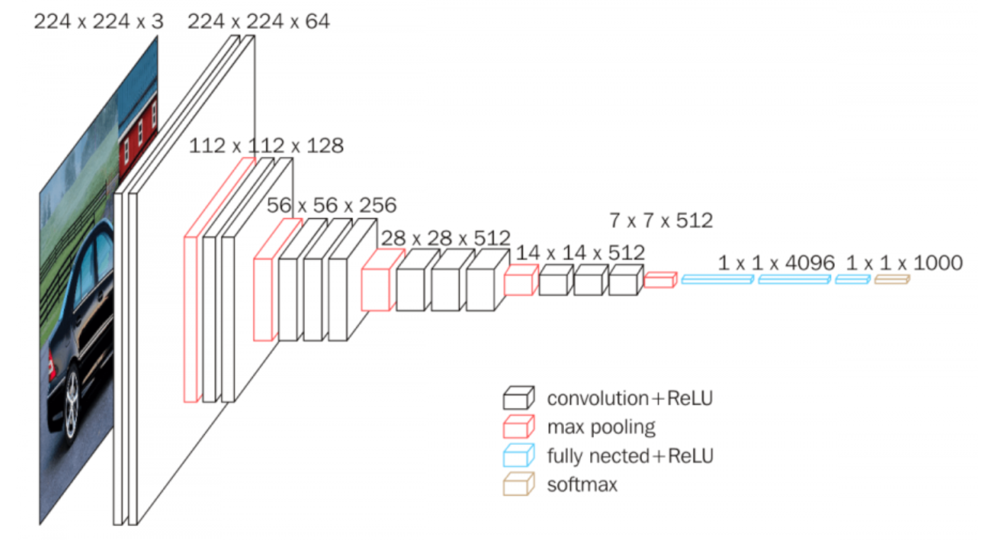
02 – FINE TUNING
Per prima cosa, effettuiamo gli import necessari per l'esecuzione del progetto.
Poi Definiamo alcune costanti.
Con IMAGE_SIZE specifichiamo la dimensione dell’immagine (altezza e larghezza) in pixel.
VGG16 è stata addestrata su immagini a colori con dimensione 224x224 pixel.
Si è deciso di non includere l'ultimo blocco di layer fully connected (Fully-Connected Classifier)

Slide 11

03 – CREAZIONE MODELLO
Andiamo quindi a creare un nuovo modello di tipo Sequential al quale aggiungiamo tutti i layer considerati in precedenza di VGG16 e i seguenti nuovi layer:
- Flatten
- Dense (relu)
- Dropout
- Dense (softmax)
Abbiamo cosi definito la struttura della rete

Slide 12
04 – TRAINING & VALIDATION SET
Con la classe ImageDataGenerator si possono definire operazioni di preprocessing da effettuare sulle immagini.
Andiamo a creare i batch con le immagini pre-processate.
Nel caso mostrato, la dimensione dei batch di training è di 34, mentre quella dei batch di validation è di 8.
Questi valori sono degli iperparametri e possono essere cambiati per cercare di migliorare le prestazioni della rete.
Si è deciso di salvare il modello che, durante tutte le epoche di training (30), ha fatto registrare l'accuracy sul validation set maggiore.
Dopo aver fatto partire il training, visualizziamo su un grafico l'andamento dell'accuracy e della funzione di loss durante le epoche.

Slide 13
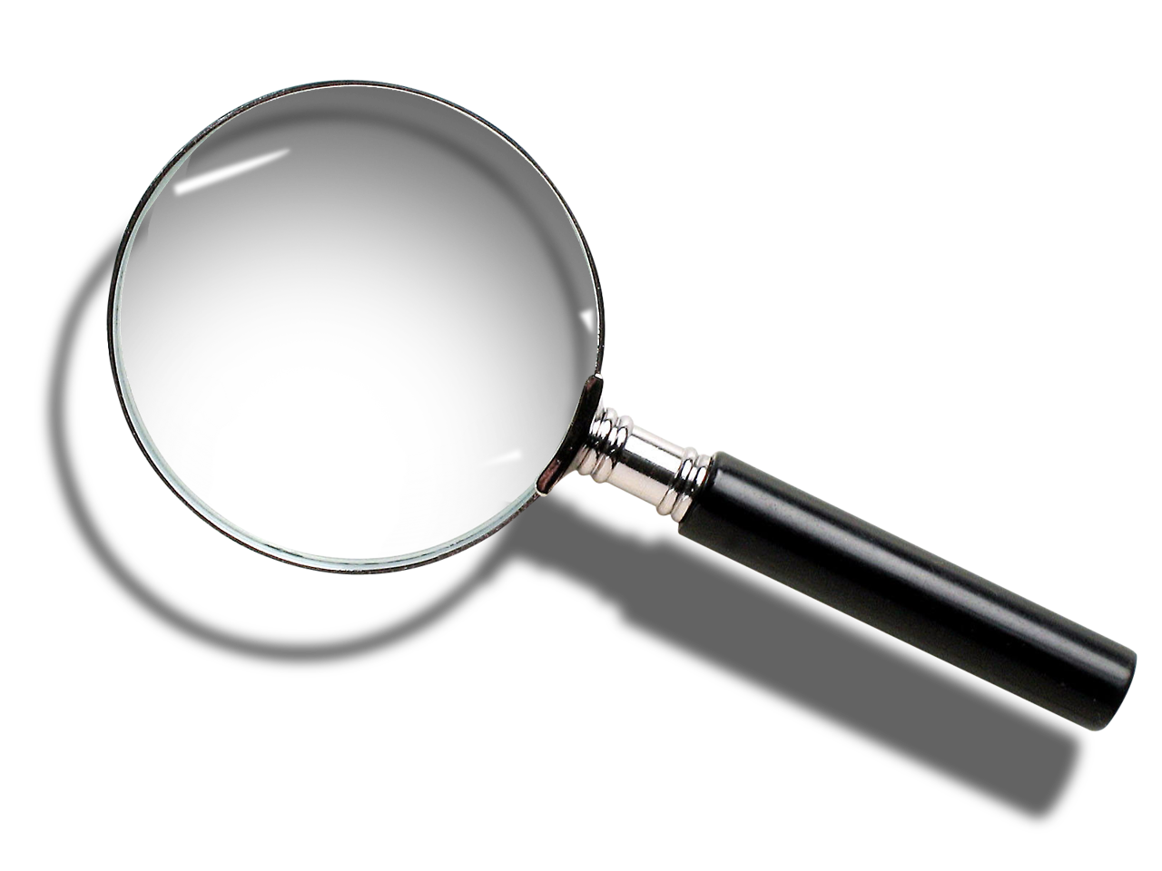
06 – TEST
Dopo aver creato il modello della nostra rete, possiamo testarlo con le immagini presenti nel test set. Impostiamo parametri come la dimensione delle immagini in input alla rete (224x224) e la dimensione del batch per il test (1).
Successivamente, carichiamo il modello creato in precedenza e caricare le immagini. Infine effettuiamo la classificazione degli esempi di test e leggiamo le classi di appartenenza delle immagini.

Slide 14
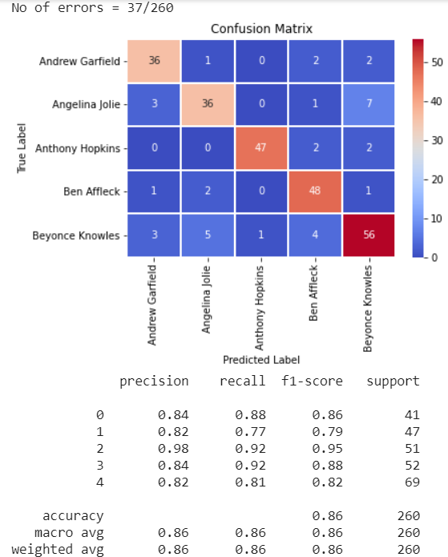
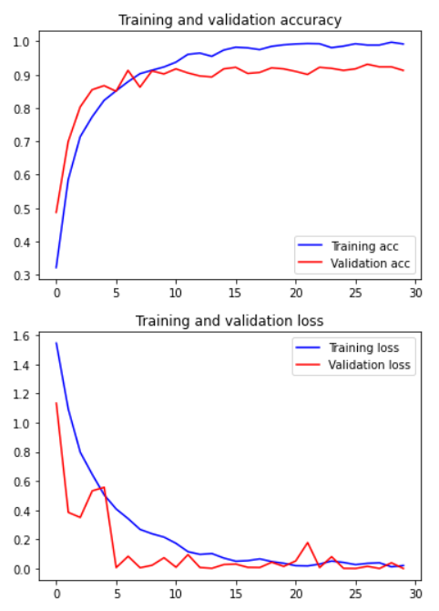
08 – PRESTAZIONI Face Recognition
SI calcolano il numero di errori effettuati dal modello, la matrice di confusione e visualizziamo le metriche prestazionali
Si può notare come il maggior numero di errori sono stati compiuti tra le due donne (Angelina Jolie e Beyonce Knowles) probabilmente a causa della forma degli occhi o di lineamenti piuttosto simili.
ACCURACY = 0,86 / 1
ERRORS = 37 / 260

Slide 15
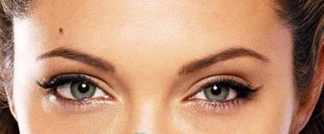
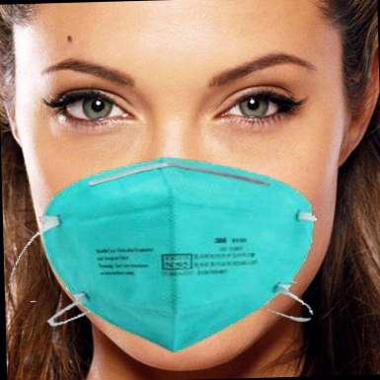
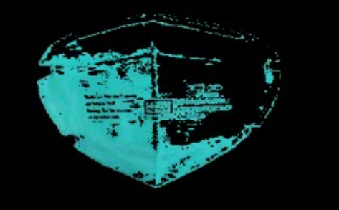
09 – Masked Face Recognition
La sezione più elaborata del progetto FMD&R è quella dedicata al riconoscimento del volto ostruito dalla presenza di un eventuale mascherina medica.
Per lo svolgimaento di tale task, abbiamo utilizzato la stessa tecnica adottata per il riconoscimento dei volti mediante Fine Tunig su una rete pre addestrata (VGG16),
ma fornendo come input i volti mascherati dal modulo software Wear Mask
Prima di fornire in input alla rete l’immagine
Da utilizzare come training / testing, viene svolta una fase di estrazione della linea degli occhi (Eye Line Crop), nonché unica sezione scoperta e utile per il sistema per poter riconoscere gli attori nel dataset

Slide 16
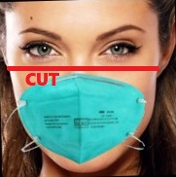
10 – Mask Cropper
Il Face Mask Cropper è un modulo utile all’individuazione del punto di taglio dal quale ottenere solo la sagoma del volto contenente la linea degli occhi.
Per fare ciò non è possibile utilizzare librerie in grado di individuare i punti facciali, poiché essi risultano essere oscurati dalla maschera.
Quindi, Mask Cropper, rileva il range di colori nello spettro RGB appartenenti alla mascherina,
ne effettua la sottrazione colore e individua il pixel non nero in coordinata y più elevata. Fornendo un offset di N pixel si individua la coordinata Y in grado di dividere l’Eye line dal resto del volto

Slide 17
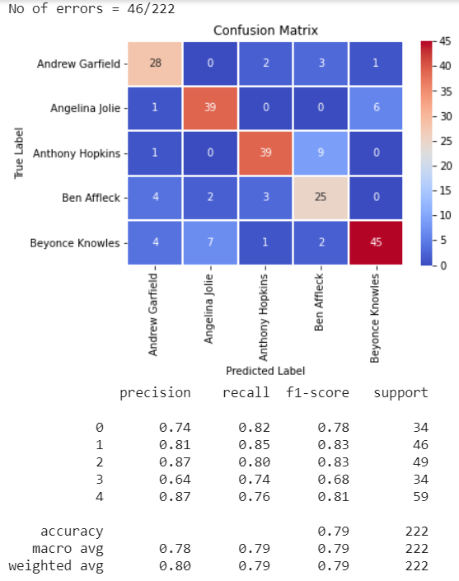
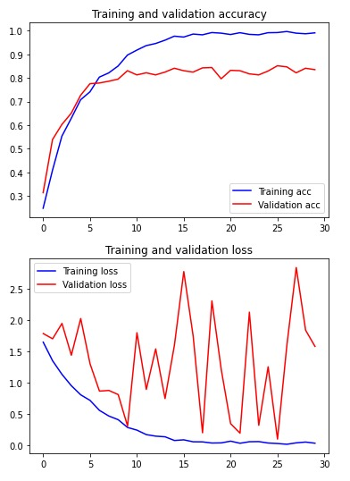
11 – PRESTAZIONI Masked Face Recognition
SI calcolano il numero di errori effettuati dal modello,
la matrice di confusione e visualizziamo le metriche prestazionali
Considerando l’inevitabile bassa risoluzione delle immagini di input per l’addestramento della rete, i risultati accettabili, ma non paragonabili con quelli ottenuti dal modulto:
Face Recognition
ACCURACY = 0,79 / 1
ERRORS = 46 / 222

Slide 18
Conclusioni
FMD&R è in grado di riconoscere uno dei cinque attori nel set di dati a partire da un'immagine di un viso senza o con una mascherina utilizzando solo l'area degli occhi.
Un possibile sviluppo futuro potrebbe comportare l'uso di tecniche più avanzate per il riconoscimento dell'area del viso esposta come la distanza tra gli occhi e il naso, ecc.
Lo script MaskCropper si basa sulla gamma di colori blu (tipica del blue_masck.png utilizzato) che rende inefficace il ritaglio di immagini con maschere di colore diverso; per risolvere questo problema, sarebbe possibile identificare l'area dell'immagine con una maggiore concentrazione di colore per identificare più precisamente il "punto di taglio" e ottenere l'area degli occhi del viso.

Slide 19
GRAZIE

Slide 20
CREDITS
CHRISTIAN MICCOLIS as Chrism1c
GIOACCHINO STERLICCHIO as mpia3
MIRCO SIPONE as mircocrit

